Slide 1
Lập Trình Web Java Cơ Bản
Buổi 3-2
Lê quốc hải

Slide 2
2. Điều khiển luồng xử lý
2.1. Cấu trúc if else
2.2. Cấu trúc if,else if, else
2.3. Cấu trúc switch case
2.4. Cấu trúc toán tử điều kiện

Slide 3
2. Điều khiển luồng xử lý
Trong quá trình lập trình, sẽ không khó để gặp tình huống mà chúng ta cần xử lý theo hướng khác nhau tùy theo trường hợp.
Các cấu trúc điều khiển luồng xử lý ra đời để xử lý vấn đề đó

Slide 4
2.1. Cấu trúc if else
Cú pháp:
if (điều kiện) {
Khối lệnh được thực thi nếu thỏa điều kiện
}
else {
Khối lệnh được thực thi nếu không thỏa điều kiện
}

Slide 5
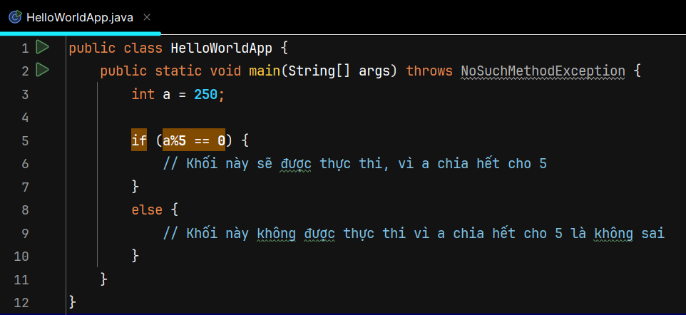
2.1. Cấu trúc if else

Slide 6
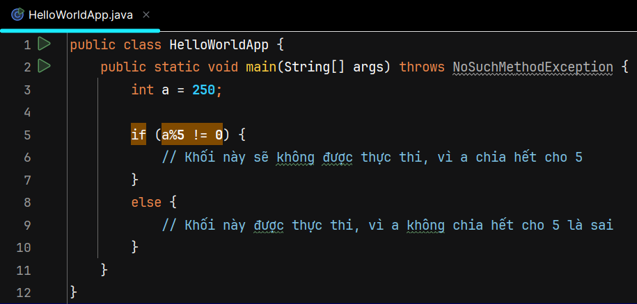
2.1. Cấu trúc if else

Slide 7
2.2. Cấu trúc if, else if, else
Trong tình huống có nhiều hơn 2 trường hợp cần điều khiển luồng xử lý, ta có thể sử dụng cấu trúc if, else if, else để thực hiện việc này
Cú pháp:
if (điều kiện) {
Khối lệnh được thực thi nếu thỏa điều kiện
}
else if (điều kiện khác) {
Khối lệnh được thực thi nếu thỏa điều kiện khác
}
...
else {
Khối lệnh được thực thi nếu không thỏa điều kiện
}

Slide 8
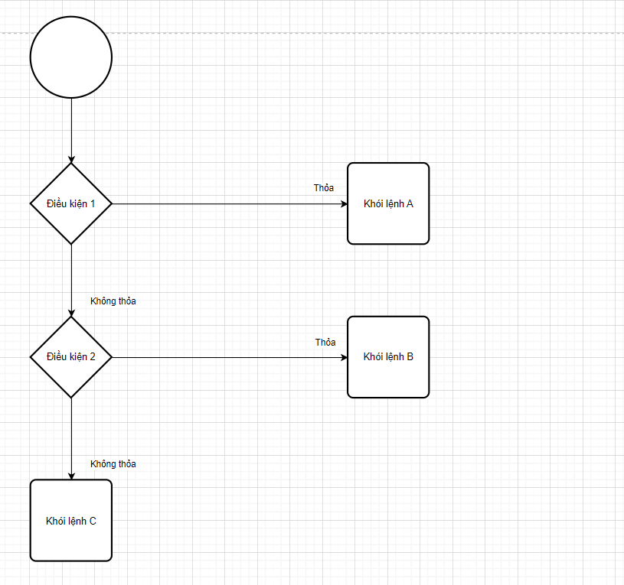
2.2. Cấu trúc if, else if, else

Slide 9
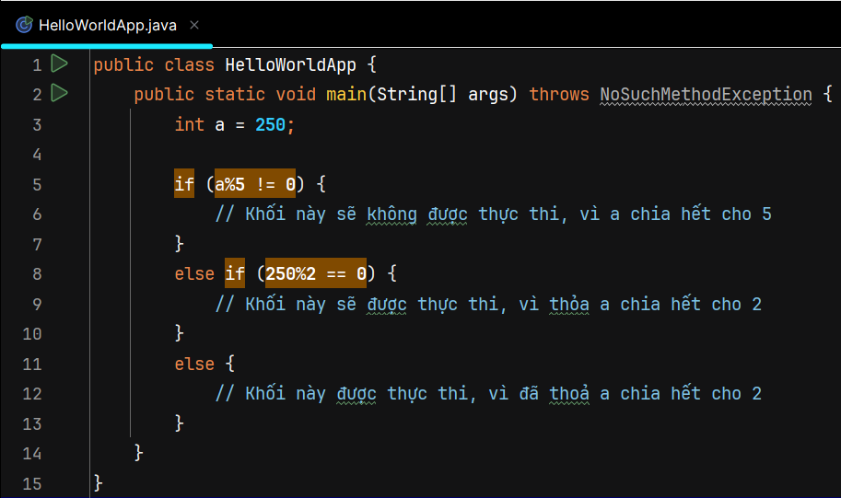
2.2. Cấu trúc if, else if, else

Slide 10
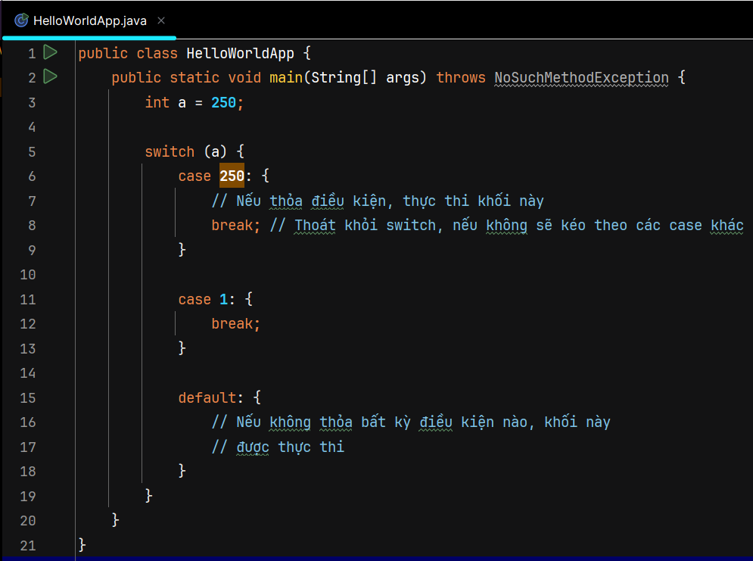
2.3. Cấu trúc switch case
Được sử dụng thay thế cho cấu trúc if else trong tình huống so sánh bằng giá trị bất kỳ.

Slide 11
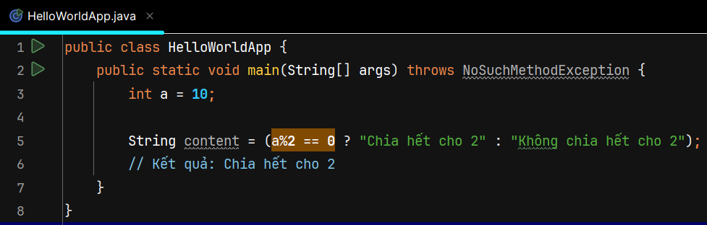
2.4. Cấu trúc toán tử điều kiện
Biểu thức toán tử điều kiện là một biểu thức mà tùy theo điều kiện thỏa hay không thỏa mà nó sẽ trả ra giá trị khác nhau.
Cú pháp:
(<Điều kiện> ? <Giá trị nếu thỏa> : <Giá trị nếu không thỏa>)

Slide 12
3. Cấu trúc lặp
3.1. Cấu trúc lặp for
3.2. Cấu trúc lặp while
3.3. Cấu trúc lặp do while
3.4. Cấu trúc lặp for each
3.5. Lệnh break
3.6. Lệnh continue

Slide 13
3. Cấu trúc lặp
Trong quá trình lập trình, chúng ta sẽ không hiếm gặp phải những tình huống cần thực thi một khói lệnh nhiều hơn 1 lần.
Cấu trúc lặp ra đời để xử lý vấn đề đó.
Ví dụ:
In ra một dãy số từ 1 đến 10
Lặp qua một mảng
Lặp qua một danh sách

Slide 14
3.1. Cấu trúc lặp for
Khi cần thực thi một khối lệnh với số lần xác định được, ta thường sử dụng cấu trúc lặp for để thực hiện.
Quy trình hoạt động:
Khởi tạo biến (nếu có)
Kiểm tra điều kiện
Nếu điều kiện thỏa thì: thực thi khối lệnh, thực thi bước lặp và lặp lại
Nếu điều kiện không: thỏa thì kết thúc vòng lặp
Cú pháp:
for (<Khởi tạo biến> ; <Điều kiện lặp> ; <Bước lặp>) {
Khối lệnh được thực thi mỗi lần lặp
}

Slide 15
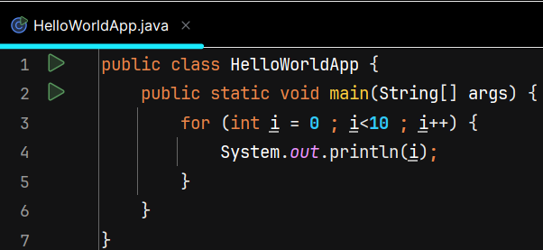
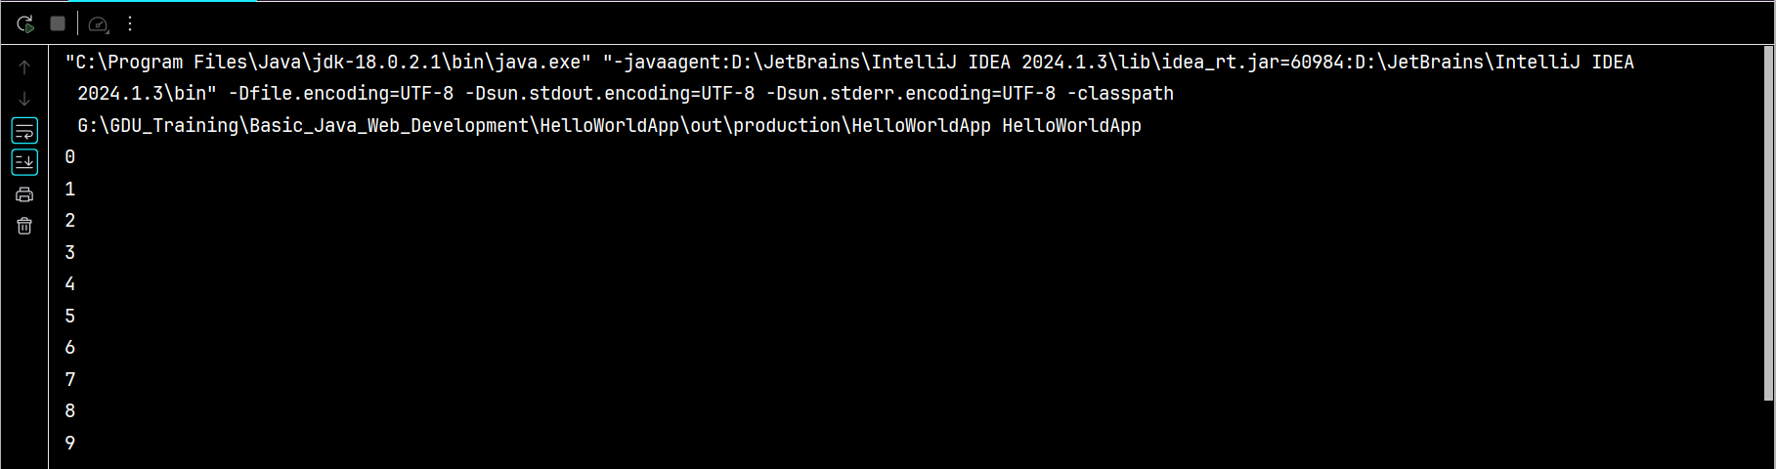
3.1. Cấu trúc lặp for

Slide 16
3.2. Cấu trúc lặp while
Khi cần thực thi một khối lệnh với số lần không xác định trước, ta sử dụng cấu trúc lặp while
Quy trình hoạt động:
Kiểm tra điều kiện
Nếu thỏa:
Thực thi khối lệnh và lặp lại
Nếu không thỏa:
Kết thúc vòng lặp
Cú pháp:
while (điều kiện) {
// Khối lệnh được thực thi qua mỗi lần lặp
}

Slide 17
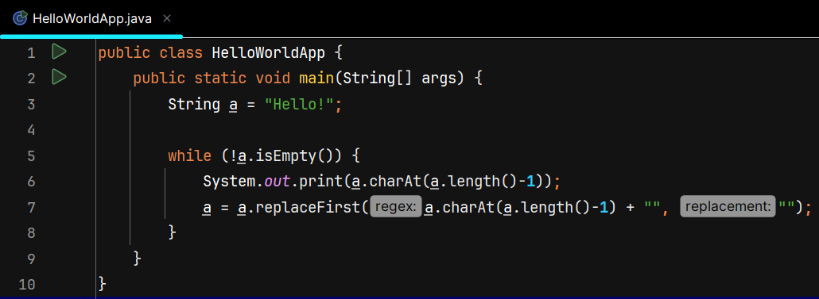
3.2. Cấu trúc lặp while

Slide 18
3.2. Cấu trúc lặp while

Slide 19
3.3. Cấu trúc lặp do while
Khi cần thực thi một khối lệnh với số lần không xác định trước và ta cần thực thi nó 1 lần đầu tiên trước khi kiểm tra điều kiện. Ta sử dụng cấu trúc lặp do while
Quy trình hoạt động:
Thực thi khối lệnh
Kiểm tra điều kiện
Nếu thỏa:
Lặp lại
Nếu không thỏa:
Kết thúc vòng lặp
Cú pháp:
do {
// Khối lệnh được thực thi qua mỗi lần lặp
}
while (<điều kiện>)

Slide 20
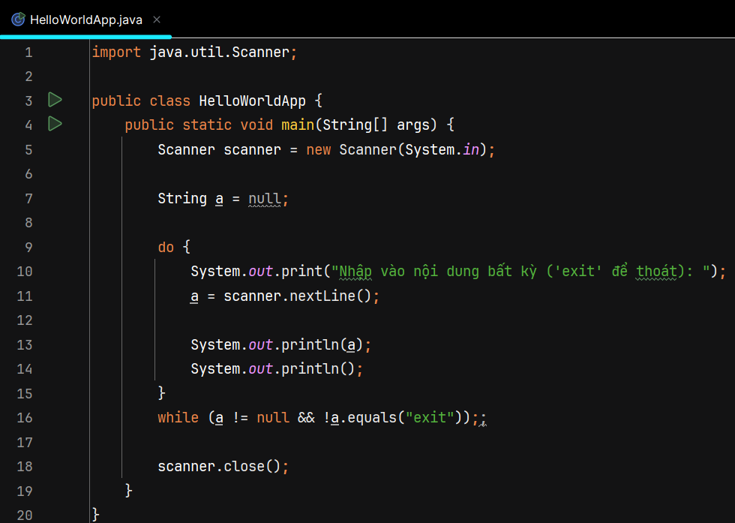
3.3. Cấu trúc lặp do while

Slide 21
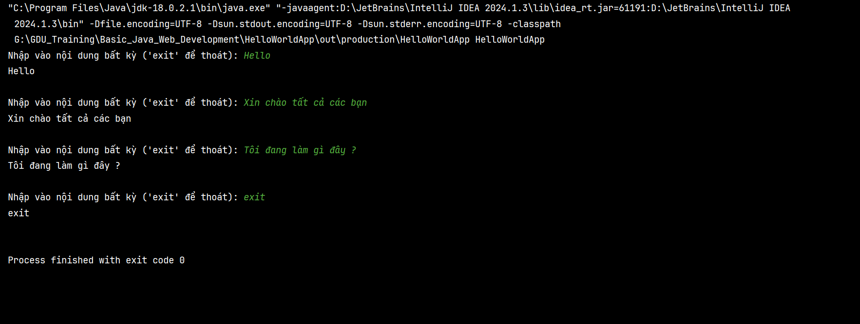
3.3. Cấu trúc lặp do while

Slide 22
3.4. Cấu trúc lặp for each
Khi cần lặp qua một danh sách dữ liệu tuyến tính như mảng hay bất kỳ tập hợp dữ liệu nào tuân theo chuẩn Iterable của Java. Ta có thể sử dụng cấu trúc lặp for each để lặp qua một cách dễ dàng.
Cú pháp:
for (<Khởi tạo biến> : <Tập hợp dữ liệu>) {
Khối lệnh được thực thi mỗi lần lặp
}

Slide 23
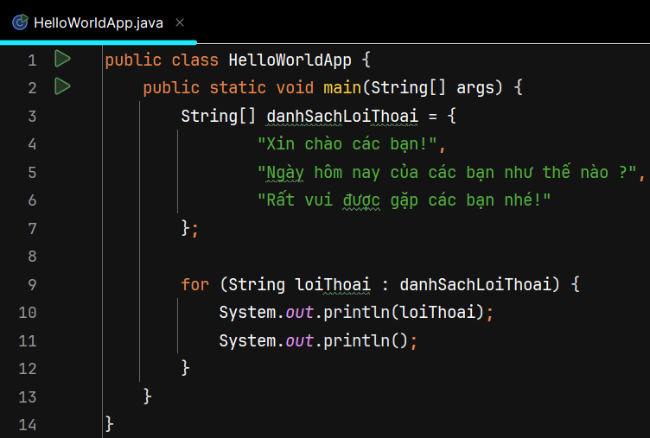
3.4. Cấu trúc lặp for each

Slide 24
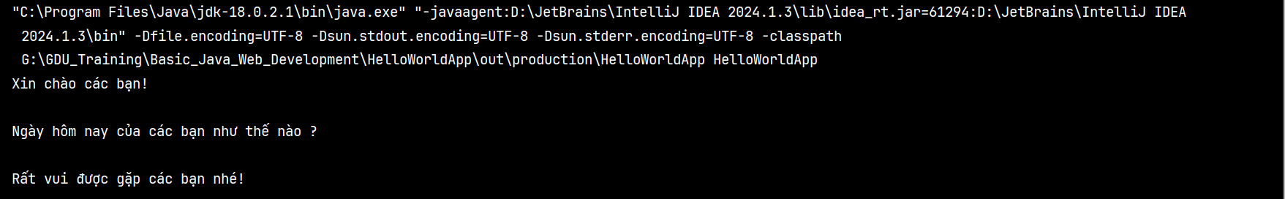
3.4. Cấu trúc lặp for each

Slide 25
3.5. Lệnh break
Sẽ có những tình huống, ta cần kết thúc vòng lặp sớm hơn mong đợi thông thường của chúng ta.
Trong tình huống này, ta sẽ gọi lệnh break trong khối lệnh được thực thi trong vòng lặp để thoát khỏi vòng lặp ngày lập tức.

Slide 26
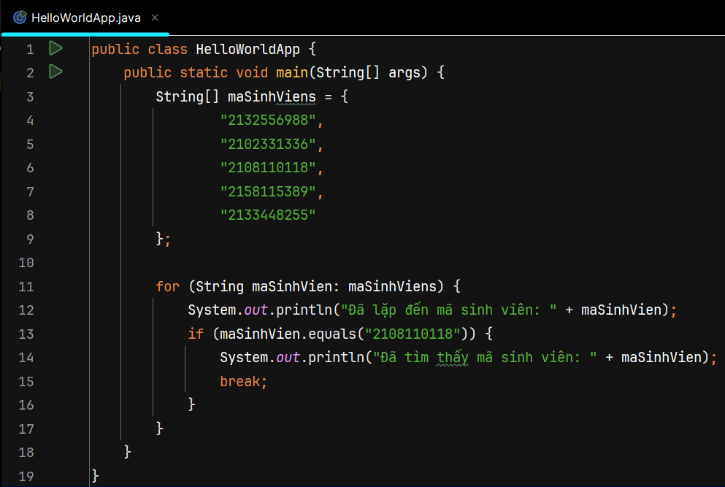
3.5. Lệnh break
Ví dụ: Tìm kiếm phần tử trong tập hợp dữ liệu

Slide 27
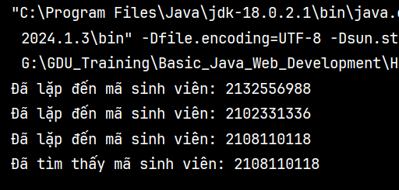
3.5. Lệnh break
Ví dụ: Tìm kiếm phần tử trong tập hợp dữ liệu

Slide 28
3.6. Lệnh continue
Trong lập trình, sẽ không hiếm gặp các tình huống mà ta cần bỏ qua một số bước lặp không cần thiết.
Trong tình huống đó, ta sẽ gọi lệnh continue để lập tức lặp lại đến bước lặp tiếp theo mà không cần thực thi tiếp khối lệnh bên dưới.

Slide 29
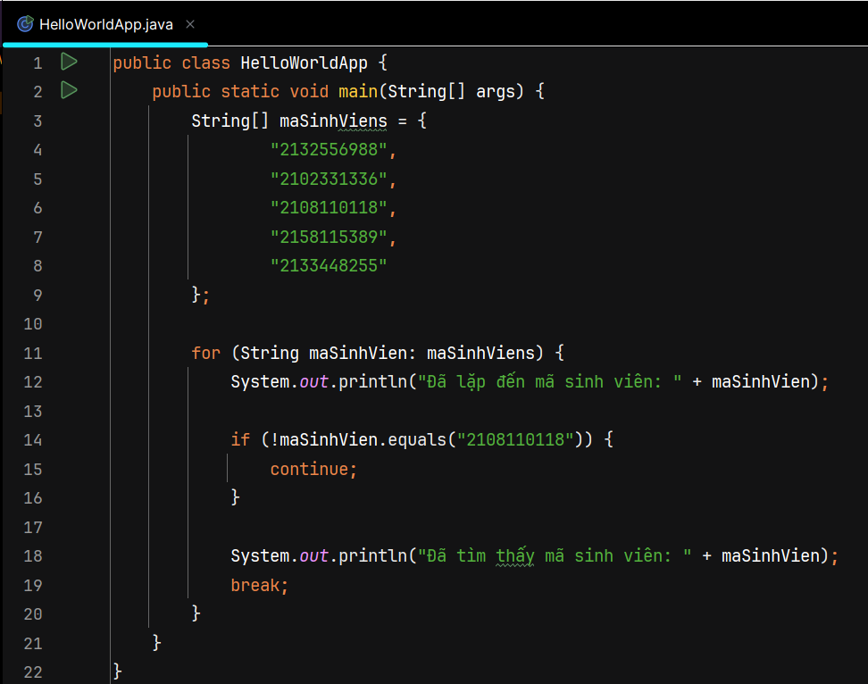
3.6. Lệnh continue
Ví dụ: Tìm kiếm phần tử trong tập hợp dữ liệu

Slide 30
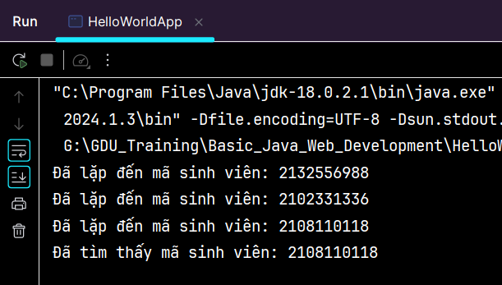
3.6. Lệnh continue
Ví dụ: Tìm kiếm phần tử trong tập hợp dữ liệu

Slide 31
4. Xử lý ngoại lệ
Trong quá trình lập trình, sẽ không hiếm gặp những tình huống ta cảm thấy những đoạn mã lập trình của chúng ta có khả năng xảy ra ngoại lệ (hay lợi) khi thực thi lúc chạy.
Trong trường hợp đó, để đảm bảo khi có lỗi xảy ra, chương trình của chúng ta không bị dừng đột ngột, ta cần xử lý ngoại lệ. Nói cách khác là ta cần định nghĩa hành vi cho chương trình của chúng ta khi nó gặp lỗi thay vì là dừng hẳn như thông thường.
Cú pháp:
try {
Khối lệnh có khả năng xảy ra ngoại lệ
}
catch (<Ngoại lệ cần xử lý>) {
Khối lệnh được thực thi khi có ngoại lệ xảy ra trong khối lệnh có khả năng xảy ra ngoại lệ
}

Slide 32
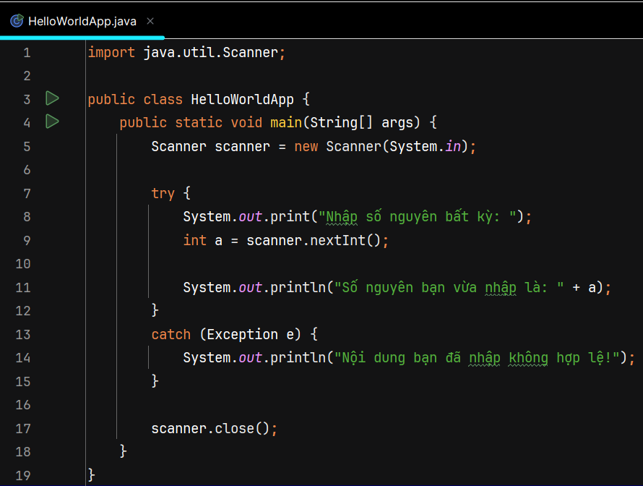
4. Xử lý ngoại lệ

Slide 33
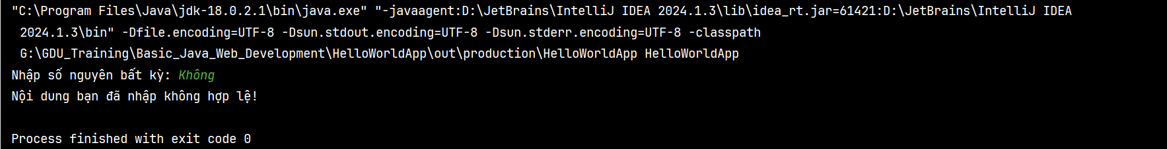
4. Xử lý ngoại lệ

Slide 34
Bài tập thực hành
Bài 1: Viết chương trình yêu cầu người dùng nhập vào 1 số nguyên bất kỳ và sau đó thực hiện kiểm tra.
Nếu số nguyên đó là số chẵn: Hãy xuất ra dòng thông báo "Đây là một số chẵn"
Nếu số nguyên đó là số lẻ: Hãy xuất ra dòng thông báo "Đây là một số lẻ"

Slide 35
Bài tập thực hành
Bài 2: Viết chương trình yêu cầu người dùng nhập vào 1 nội dung bất kỳ có ít nhất 5 từ. Và sau khi người dùng nhập, hãy thực hiện kiểm tra:
Nếu nội dung người dùng nhập có ít nhất 5 từ nhưng không vượt quá 10 từ: Hãy xuất ra dòng thông báo "Nội dung bạn nhập có ít nhất 5 từ".
Nếu nội dung người dùng nhập có nhiều hơn 10 từ: Hãy xuất ra dòng thông báo "Nội dung bạn nhập có nhiều hơn 10 từ!"
Ngược lại: Hãy xuất ra dòng thông báo "Nội dung bạn nhập không hợp lệ"

Slide 36
Bài tập thực hành
Bài 3: Viết chương trình cho phép người dùng nhập vào một số nguyên bất kỳ và thực hiện kiểm tra:
Kiểm tra nếu là 1 trong các số 2, 4, 6, 8, 10 thì: Xuất ra dòng thông báo "Số bạn nhập là số <2 hay 4 hay 6 hay 8 hay 10>"
Nếu không khớp số nào: Xuất ra dòng thông báo "Không tìm thấy"

Slide 37
Bài tập thực hành
Bài 4: Viết chương trình cho phép người dùng nhập vào một số nguyên bất kỳ và thực hiện tính toán:
Nếu số nguyên người dùng nhập là một số lẻ thì thực hiện chia cho 2.
Ngược lại thì giữ nguyên giá trị cũ, không thay đổi
Sau đó in kết quả tính toán ra màn hình theo định dạng sau: "Kết quả là: <Kết quả tính toán>"

Slide 38
Bài tập thực hành
Bài 5: Viết chương trình cho phép người dùng nhập vào một số nguyên bất kỳ và in ra màn hình dãy số từ số 0 đến số do người dùng nhập.
Lưu ý:
Cho phép cả trường hợp số âm lẫn số dương
In ra theo định dạng: 0, 1, 2, 3, 4, ...

Slide 39
Bài tập thực hành
Bài 6: Viết chương trình cho phép người dùng nhập nội dung bất kỳ và sau đó in nội dung đó ra màn hình nếu nội dung đó không phải là "exit". Ngược lại, nếu nội dung người dùng nhập là "exit" thì thoát chương trình.
Lưu ý: Cho người dùng nhập vô hạn lần cho tới khi người dùng nhập "exit".

Slide 40
Bài tập thực hành
Bài 7: Viết chương trình cho phép người dùng nhập vào 1 số thực A và 1 số thực B. Sau khi người dùng nhập, hãy thực hiện phép toán A chia B và in kết quả ra màn hình để thông báo cho người dùng biết.
Lưu ý:
Trường hợp người dùng không nhặp số có thể xảy ra lỗi
Trường hợp B là 0 chia sẽ xảy ra lỗi.
Định dạng in kết quả: "Kết quả của A chia B là: <Kết quả>"

